Slide 1

经典人工智能方法之约束推理与智能规划 ——AIGC时代仍需磨砺的AI芒刃

Slide 2
提纲
0. 楔子
1. 历史的视角
2. 研究现状与探索
3. LLM的磨砺
4. 领域应用

Slide 3
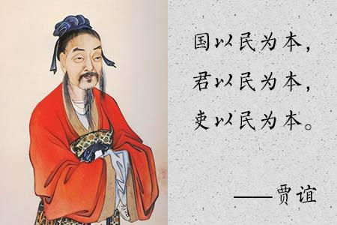
“屠牛坦一朝解十二牛，而芒刃不顿者，所排击剥割，皆众理解也”。
——贾谊 《治安策》
贾谊（公元前200年—公元前168年）

Slide 4
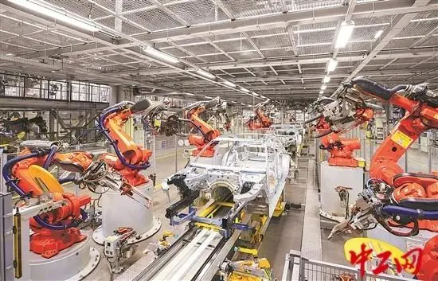
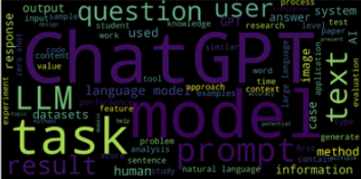
0. 楔子
作为引领未来的战略性技术，人工智能是新一轮科技革命和产业变革的核心驱动力，是发展新质生产力的重要引擎。
《中国新一代人工智能科技产业发展报告2024》显示，我国立足自主创新，已构建起包括智能芯片、大模型、基础架构和操作系统、工具链、深度学习平台和应用技术在内的人工智能技术体系、产业创新生态和企业联盟。

Slide 5
0. 楔子
三大一缺点：
强大的生成能力
强大的迁移或者推广能力
强大的交互能力
LLM+AI

Slide 6
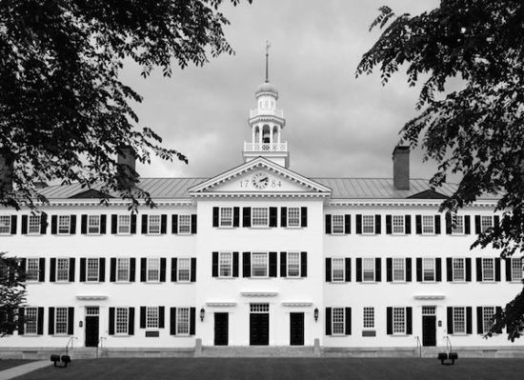
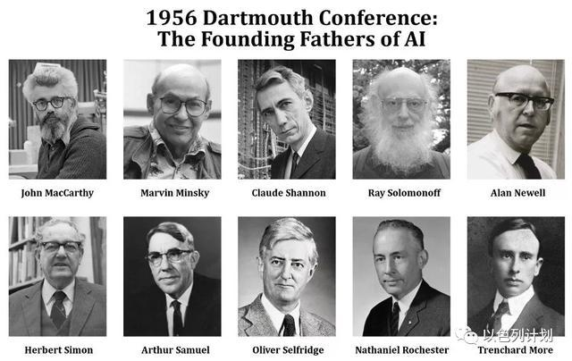
1.历史的视角
1956年夏季在美国新罕布什尔州汉诺威小镇达特茅斯学院召开的一次研讨会，也称“达特茅斯会议”。
这次会议正式提出“人工智能”（artificial intelligence）的概念，标志着人工智能领域的正式确立。
1956年也通常被称为“人工智能元年”。

Slide 7
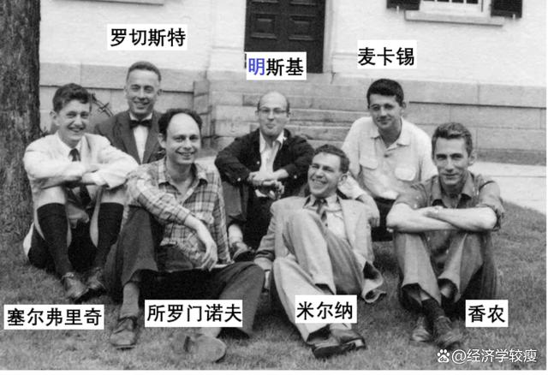
1.历史的视角
OpenAI首席科学家Ilya Sutskever在接受采访时不断暗示，next token prediction是GPT系列大模型成功的关键
2023年8月，他在伯克利理论计算机科学研究所演讲时才明确透露，GPT的数学依据是所罗门诺夫归纳法（Solomonoff Induction）
1.Solomonoff, R.J. (1964), “A Formal Theory of Inductive Inference,” Information and Control, Part I: Vol 7, No. 1, pp. 1–22, March.
2..Solomonoff, R.J. (1964), “A Formal Theory of Inductive Inference,” Information and Control, Part II: Vol 7, No. 2, pp. 224–254, June.

Slide 8
1.历史的视角
麦卡锡在讨论了这样一个问题：假设知道一个图灵机的输出，如何猜到其输入。更严谨地：给定一个递归函数（即一个图灵机）fm及其输出r（fm(n)=r），如何找到一个“有效”的逆函数g(m, r) 使得 fm(g(m, r)) = r，这里m是图灵机的序号。这个问题就是通过观察一个黑盒子（图灵机）的输出，力图猜出黑盒子的内部构造。
达特茅斯会议期间，麦卡锡和所罗门诺夫有了更多的机会进行长时间讨论。所罗门诺夫认为麦卡锡的问题可以转化成：“给定一个序列的初始段，求这个序列的后续”。通过已知的初始段，建模，以模型来预测后续序列。麦卡锡一开始并没有意识到这个思路的重要性，反问了一句：这不就是外插吗？当时在场的人都被麦卡锡的反问卡住了。第二天麦卡锡反应过来，他说所罗门诺夫的问题通俗地说，就是：“假设我们发现一座老房子里有一个计算机正在打印你说的序列，并且已经接近序列的末尾，马上就要打印下一个字符，你敢打赌它会打印正确的字符吗？” 麦卡锡和所罗门诺夫所谓“sequence continuation”，“next word”或者“next symbol”，用今天的话说就是 “next token”。

Slide 9
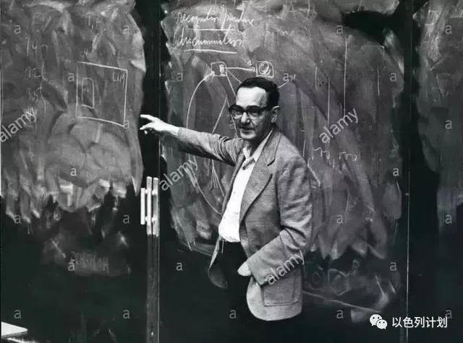
1.历史的视角
认为知识的基本元素是符号，最原始的符号就是物理客体。
智能的基础依赖于知识和经验。
把人脑看成一个实现信息处理目的的物理符号系统来表现智能行为，这也成为传统人工智能的理论基础。
如果一个系统能够通过执行某种过程而改进它的性能，这就是学习。
发了人工智能的一系列实际产品，包括通用问题求解器（General Problem Solver）
他的学生纽厄尔在一个圣诞节假期共同发明的，通过问题分解和代入的方式来实现机器对数学定理的证明，是数学机械化进程中的重要成果。通用问题求解器则利用“手段-目的”式的分析方法进行启发式搜索，通过类比对问题进行聚类，进而提出解决方案。
司马贺（Herbert Alexander Simon，1916-2001）

Slide 10
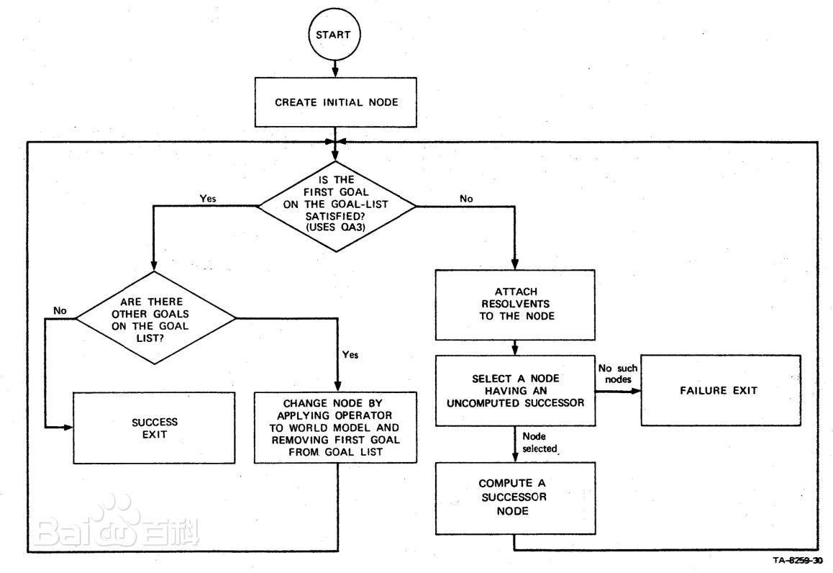
1.历史的视角
人工智能规划起源于状态空间搜索、定理证明和控制理论的研究，以及机器人技术、调度和其它领域的实际需要 。
STRIPS 是第一个主流规划系统，形象地说明了这些领域的相互作用。STRIPS是作为SRI的Shakey机器人项目软件的规划部分而设计的。
它的整体控制结构以 GPS（通用问题求解器，General Problem Solver，一个使用手段目标分析（means-ends analysis）的状态空间搜索系统）为模型。
STRIPS采用了 QA3定理证明系统的一个版本作为用来确定行动前提的真值的子程序。
Fikes R E, Nilsson N J．STRIPS: A new approach to the application of theorem proving to problem solving．Artificial intelligence．1971．2(3-4): 189-208

Slide 11
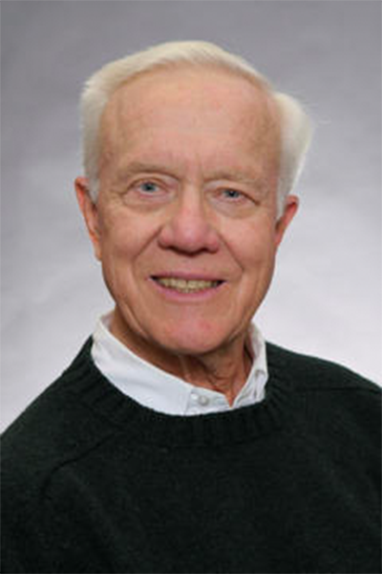
1.历史的视角
1968年，与 Peter E. Hart、Bertram Raphael共同发明出 A* 搜索算法，为人工智能领域带来了重大的影响
开创了自动实时规划（Automated Temporal Planning）这一领域.
1971年，与Richard Earl Fikes一同发明了STRIPS（斯坦福研究所问题求解系统）规划系统。
尼尔森（Nils John Nilsson，1933—2019）

Slide 12
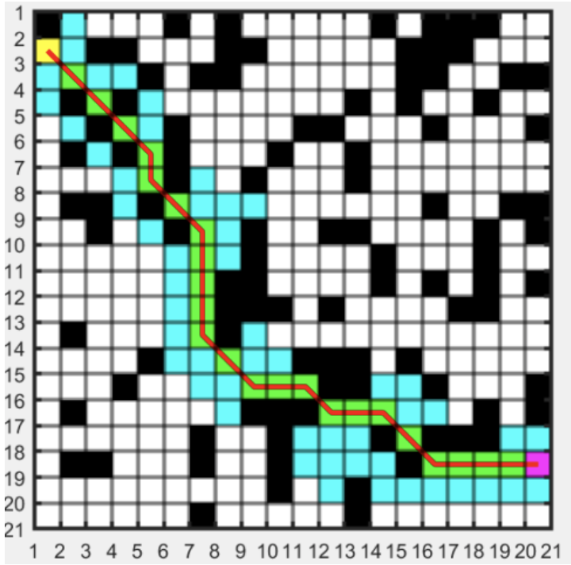
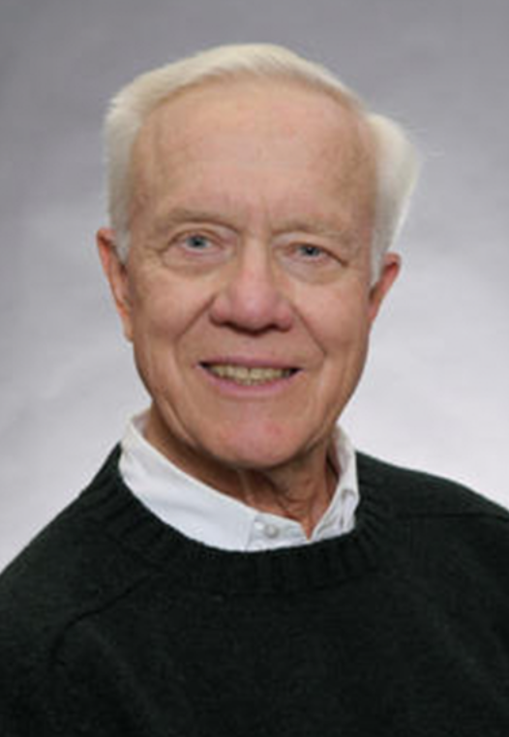
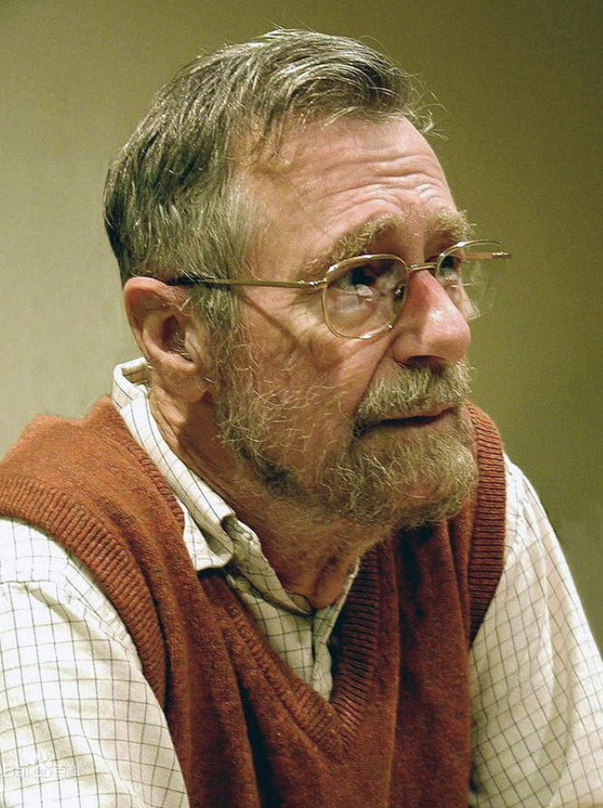
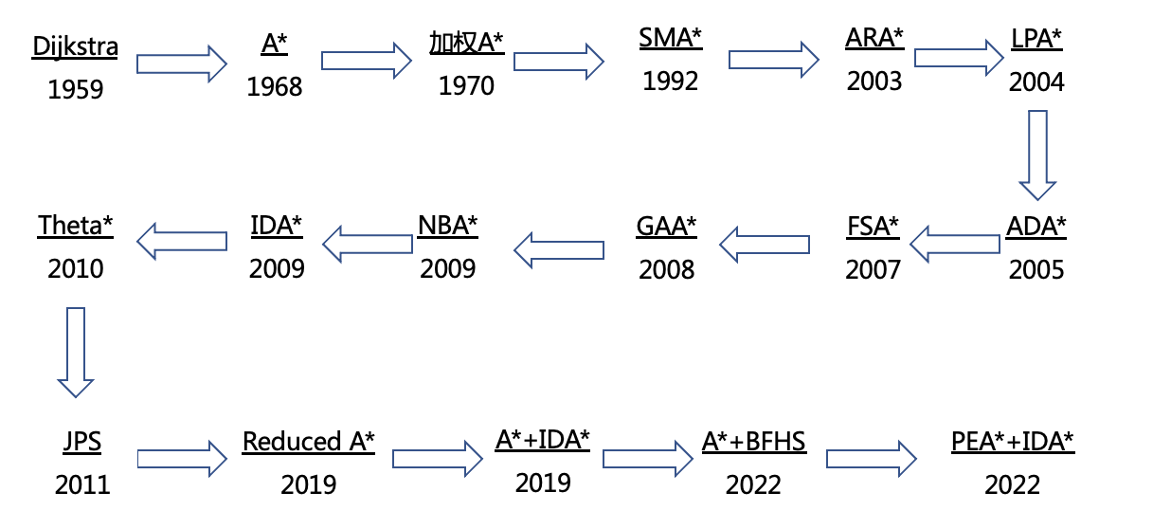
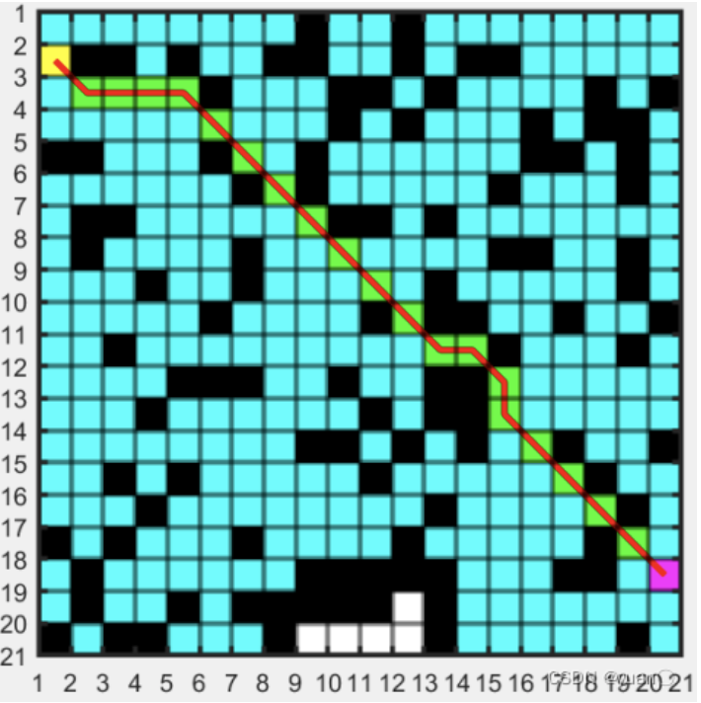
2.研究现状与探索
Edsger Wybe Dijkstra

Slide 13
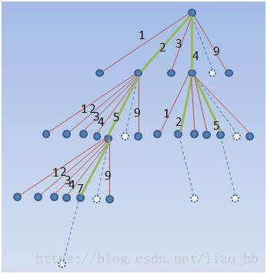
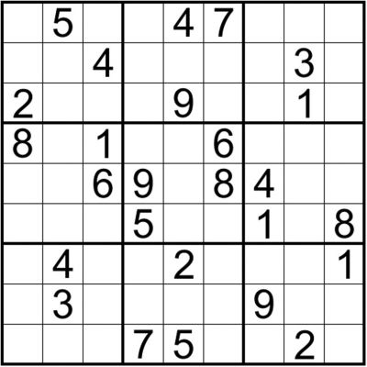





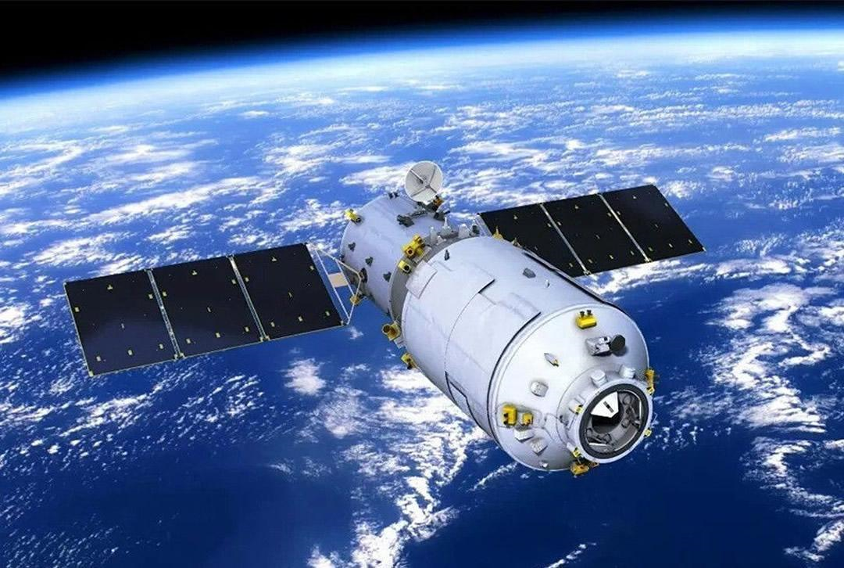
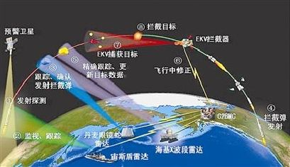
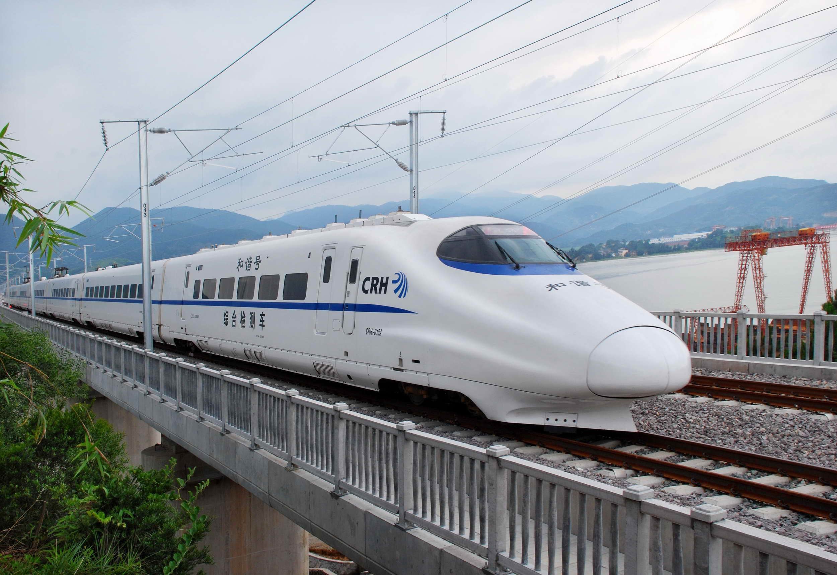
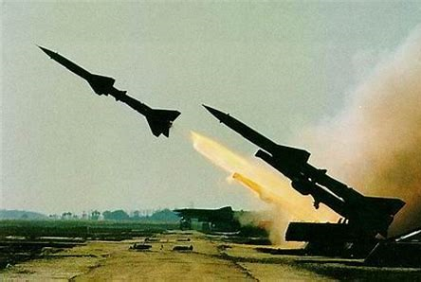
2.研究现状与探索
约束推理与智能规划
建模能力强
具有可解释性
经典人工智能方法
人工智能研究热点
法国
爱尔兰
澳大利亚
应用领域广泛
交通运输调度
航空路径规划
航天飞行器规划
时间表
回溯搜索&约束传播

Slide 14
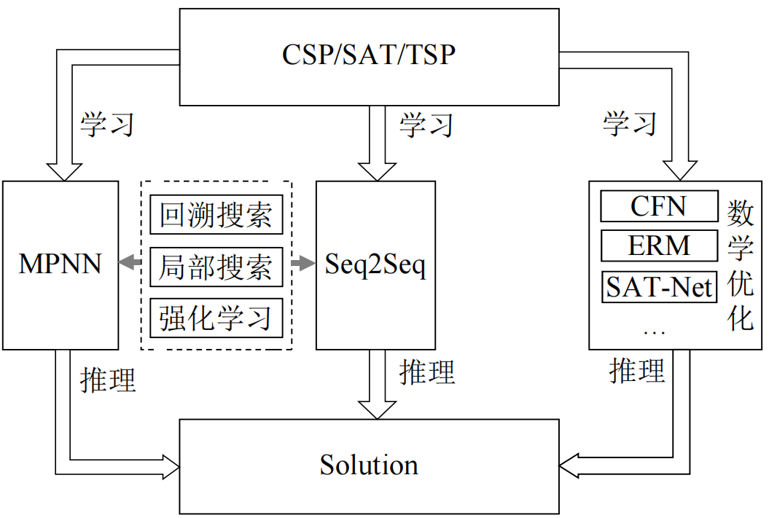
2.研究现状与探索
采用二分图模型进行建模并用消息传递神经网络学习图节点信息
既可以实现端到端的求解, 也可以结合经典算法, 采用强化学习方法学习搜索启发式.
问题看作一个序列的输入到另一个序列的输出, 输入对应学习与建模, 输出对应推理与预测
基于策略和基于价值的 Actor-Critic 思想很好地解决了数据集的标签获取困难问题
采用最优化模型对约束满足问题建模和求解
半正定规划、凸优化和经验风险最小化

Slide 15
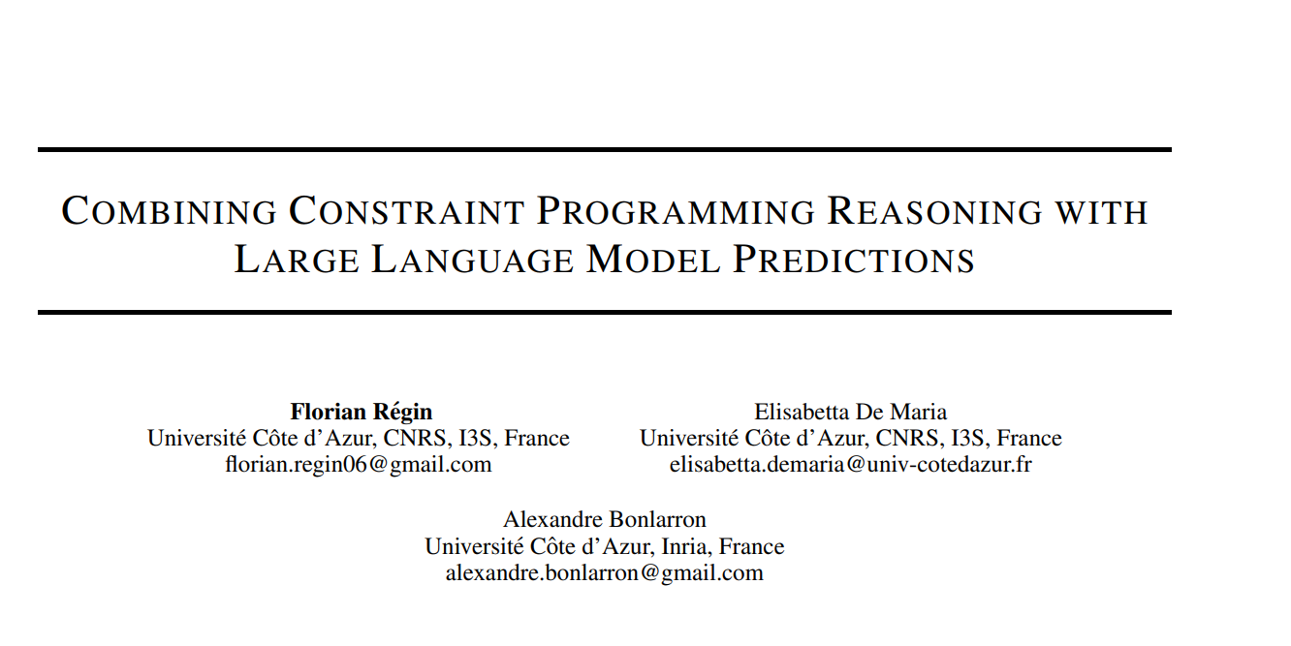
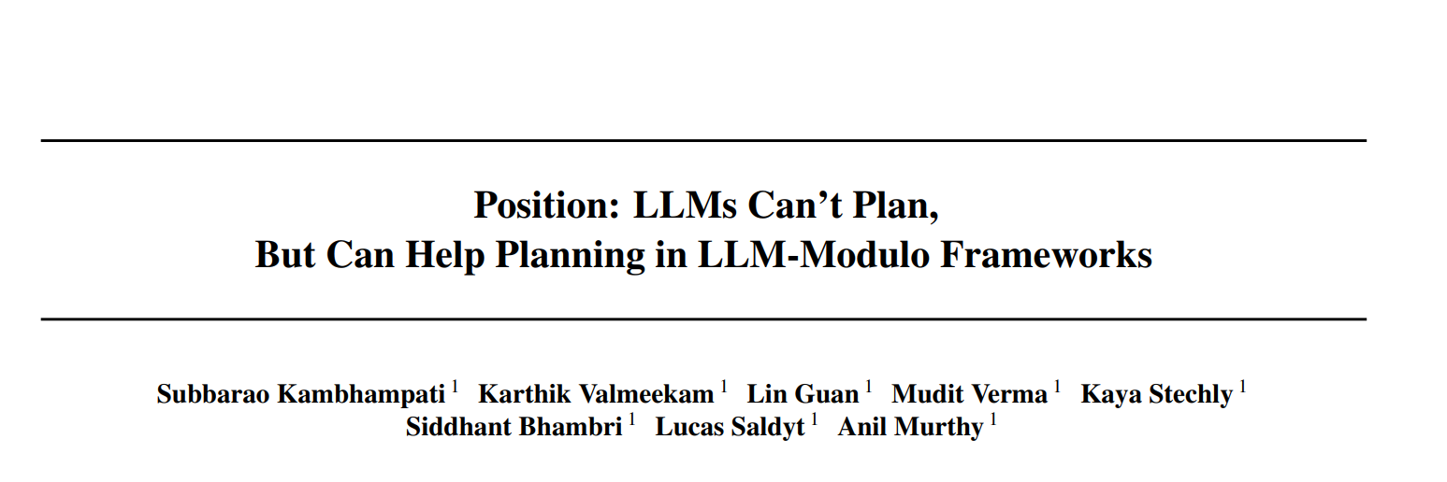
3.LLM的磨砺
LLM can reason?! LLM can plan？！

Slide 16
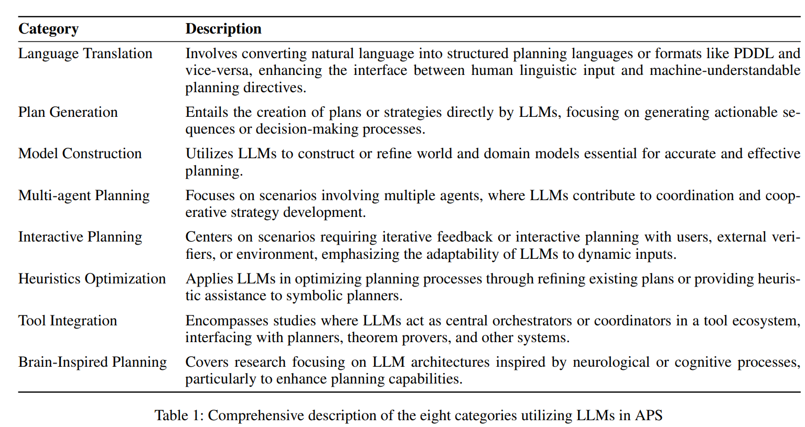
3.LLM的磨砺

Slide 17
3.LLM的磨砺
「自主模式下的局限性」：LLMs在自主模式下（即没有外部验证或提示的情况下）并不能生成可执行的规划。即使是最先进的LLM（如GPT-4），在没有错误并达到目标的情况下生成的规划平均只有约12%是可用的。这表明LLMs可能只是做近似的规划检索，而不是真正的规划。
「无法自我验证」：LLMs无法验证自己生成的规划，因此无法通过自我批评来改进。尽管有人认为即使LLMs不能一次性生成正确的解决方案，通过迭代提示，它们可能会通过“自我批评”来提高准确性。但研究表明，LLMs在验证解决方案方面并不比生成解决方案表现得更好。
「知识获取与执行规划的混淆」：许多声称LLMs具有规划能力的论文实际上混淆了从LLMs中提取的一般规划知识与可执行规划之间的区别。规划任务需要不仅仅是规划领域知识，还需要能够将这些知识组装成一个可执行的规划，考虑到子目标/资源的相互作用。LLMs通常在提取规划知识方面做得很好，但这并不意味着它们能够生成可执行的规划。
「对自我改进的误解」：有研究声称LLMs可以通过生成规划、自我批评规划然后使用这些规划来自我改进（例如通过生成合成数据来微调自己）。然而，由于LLMs无法验证自己的解决方案，这种自我改进的方法实际上是不可行的。

Slide 18
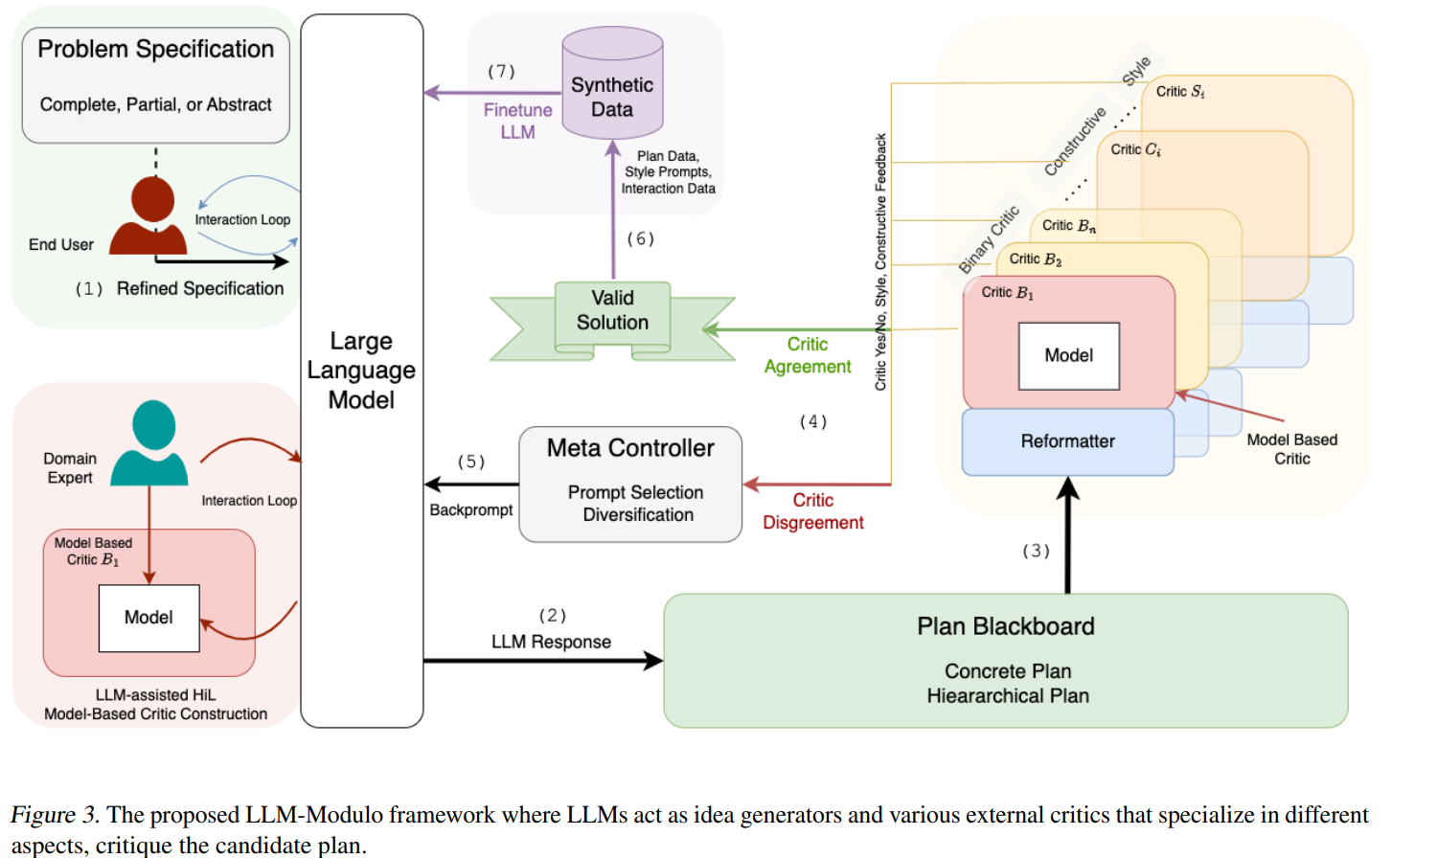
3.LLM的磨砺

Slide 19
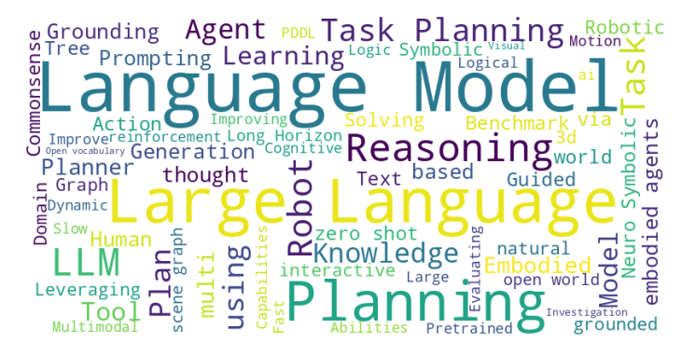
3.LLM的磨砺
别太乐观也别太悲观看待那些大语言模型在规划和推理上的能力。作者认为这些模型自己是不会规划的，但是它们能够提供辅助，特别是在LLM-Modulo框架中，LLMs能提供关联知识，还能提出一些可能的计划。该框架结合了LLMs的长处和外部基于模型的验证器的优势，通过更紧密的双向交互机制，使LLMs在规划任务中发挥更有意义的角色。

Slide 20
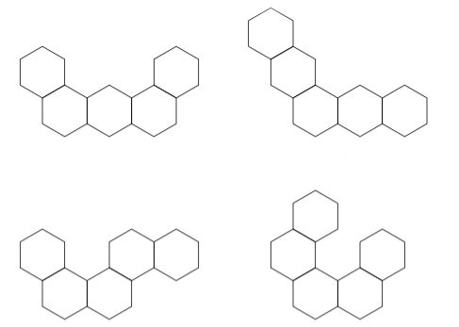

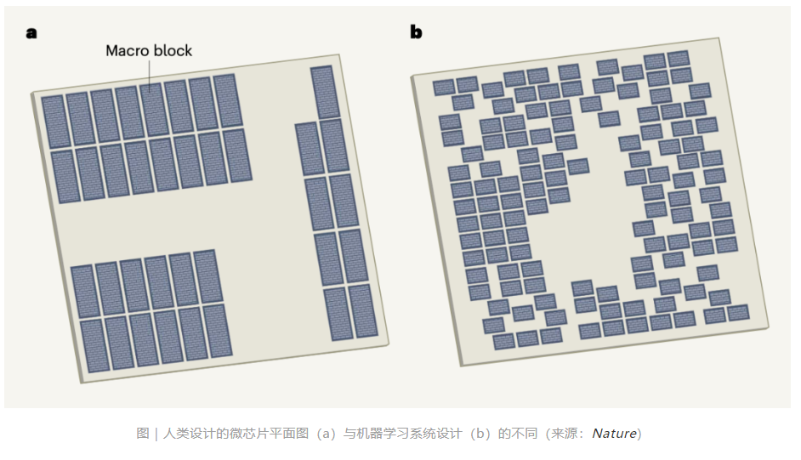

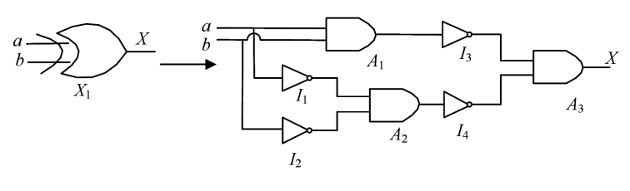
4.领域应用
自动芯片布局
化学苯环结构生成
集成电路验证
机器人避障、游戏地图规划
高性能计算(HPC)资源调度

Slide 21
6月20日，国家主席习近平向2024世界智能产业博览会致贺信。
习近平指出，人工智能是新一轮科技革命和产业变革的重要驱动力量，将对全球经济社会发展和人类文明进步产生深远影响。
中国高度重视人工智能发展，积极推动互联网、大数据、人工智能和实体经济深度融合，培育壮大智能产业，加快发展新质生产力，为高质量发展提供新动能。

Slide 22
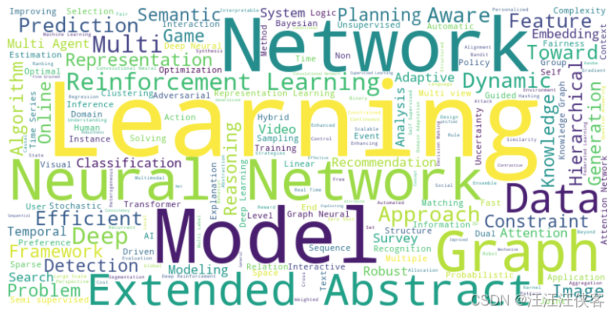

AI兵器库

Slide 23
达特茅斯会议之后，这些第一代的人工智能科学家都雄心勃勃。
司马贺甚至说：“在1968年之前，计算机就将战胜人类的国际象棋大师。”——实际是1997年
“在1985年之前，计算机就能够胜任人类的一切工作。”马文·明斯基也预言，“在1973-1978年，就能够制作出一台具有人类平均智力的计算机。”——有进展但遥遥无期
尽管很多理想都没有按期实现，但终究会实现！
——Nicolas

Slide 24


